Slide 1
Zero waste szabadulószoba avagy Mentsd meg, ami még ehető

Slide 2



Megdöbbentő adatok
A világon termelt élelmiszer jelentős része kárba vész.
Vajon mekkora ez az arány?
A B C
Egy átlagos magyar kb. 65 kg ételt dob ki évente.
A háztartások adják a pazarlás 40%-át (a fennmaradó részt az éttermek, élelmiszer előállítók, vendéglátó egységek)
.

Slide 3

Bátorság, tudatosság vagy butaság – megehető a lejárt szavatosságú étel?
Szituáció: A diák hazamegy az iskolából. Nagyon éhes. Benéz a hűtőbe, és azt látja, hogy a tejes dobozon a szavatossági idő három nappal lejárt. Megihatja?
A válaszhoz ismerjük meg a következő fogalmakat:
Szavatosság: Az idő, ameddig az élelmiszer fogyasztható
marad anélkül, hogy veszélyeztetné egészségünket.
Felhasználható (fogyasztható) dátum: Hordozza a legjobb
fogyasztási időt, azután a termék minősége csökkenhet,
de nem feltétlenül lesz veszélyes. Ezt tüntetik fel a terméken.

Slide 4

Hogyan döntsünk?
Érzékszervi jelek:

Slide 5
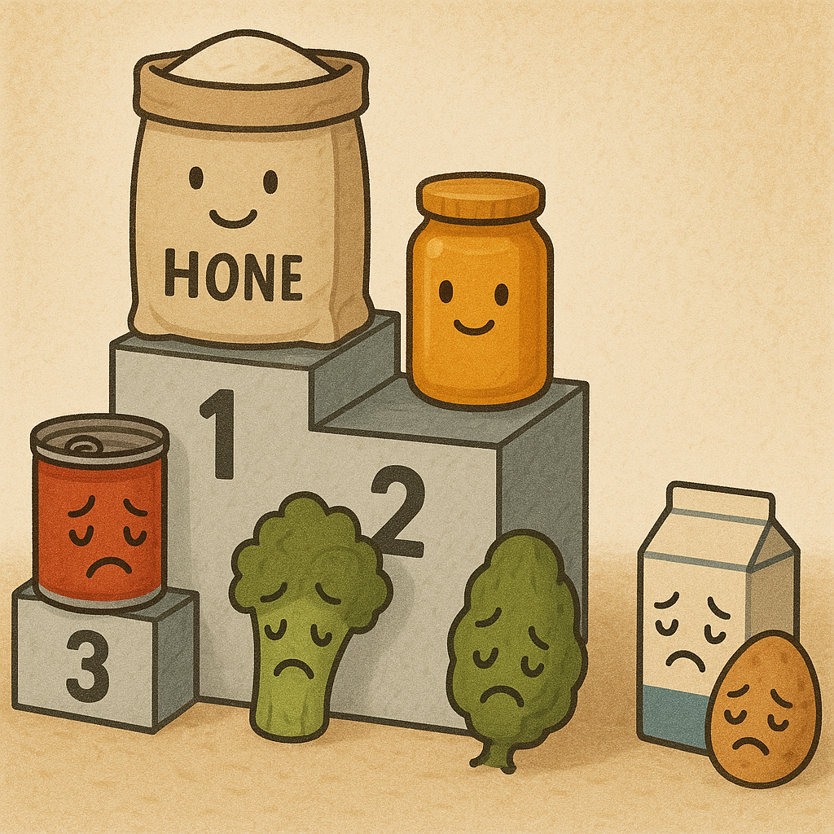
Guinness-rekorderek az élelmiszerek között
Leggyorsabban romló ételek:
1-2 nap: friss felbontott tejtermék, nyers hal, facsart gyümölcslé
2-3 nap: főtt tészta, főtt rizs, főtt húsétel, salátakeverék
3-5 nap: felbontott joghurt, tojásos ételek, sajtok, maradék főtt étel
5-7 nap: héjas tojás, zöld levesek, füstölt hús felbontva
1-2 hét: krumpli szobahőmérsékleten, hagymafélék, vaj felbontva
2-4 hét: bontatlan joghurt, konzerv felbontva, lekvár felbontva

Slide 6
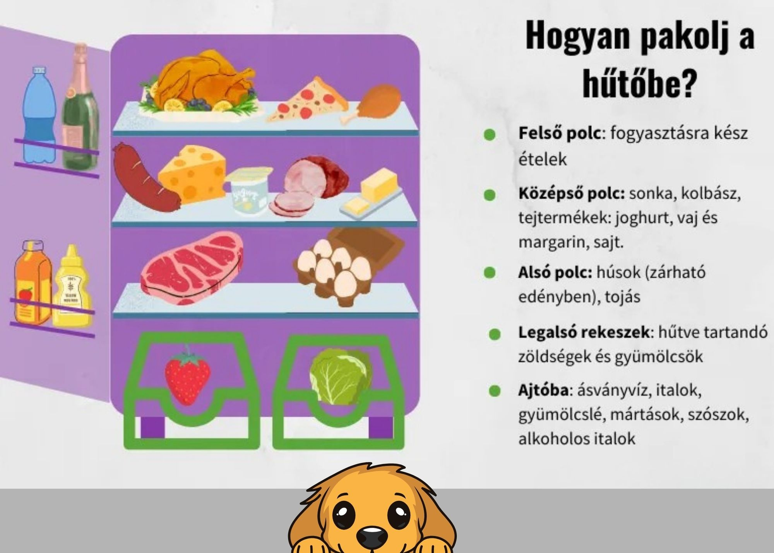
Hogyan tudjuk a folyamatot lassítani?
A megfelelő tárolás segíti a fogyaszthatósági idő növelését. A hűtő egyes polcai más-más hőmérsékletűek, így más élelmiszerek tárolására alkalmasak.

Slide 7

Nemzetközi infulencerek
Világszerte számos ország jó példával jár elöl az élelmiszer pazarlás csökkentésében.
Dánia – jelentős civil mozgalom (Stop wasting food), aminek
hatására 25%-kal csökkent az élelmiszer pazarlás 2010-15 között)
Franciaország – törvényi szabályozással kötelezik az
élelmiszerláncokat arra, hogy az el nem adott, de még fogyasztható
ételt jótékony célra fordítják
- Hollandia – a kormány, a kutató-és a civil szervezetek összefogása
- Japán – oktatási programokkal segítik a felnövekvő generációt
- Finnország – környezetpolitika, anyag-hatékonysági vállalások

Slide 8

Tehetünk MI is az élelmiszer pazarlás ellen?
Tudatos vásárlás: Készíts bevásárlólistát!
- Használj újrahasznosítható bevásárló táskát, textil zsákot!
- Tervezd meg előre a heti menüt (legalább 1-2 napot)!
Maradék ételek felhasználása: Légy kreatív!
- Kukkants be a hűtőbe, és varázsolj az ételekből újat!
Hidd el, csodákra vagy képes!

Slide 9
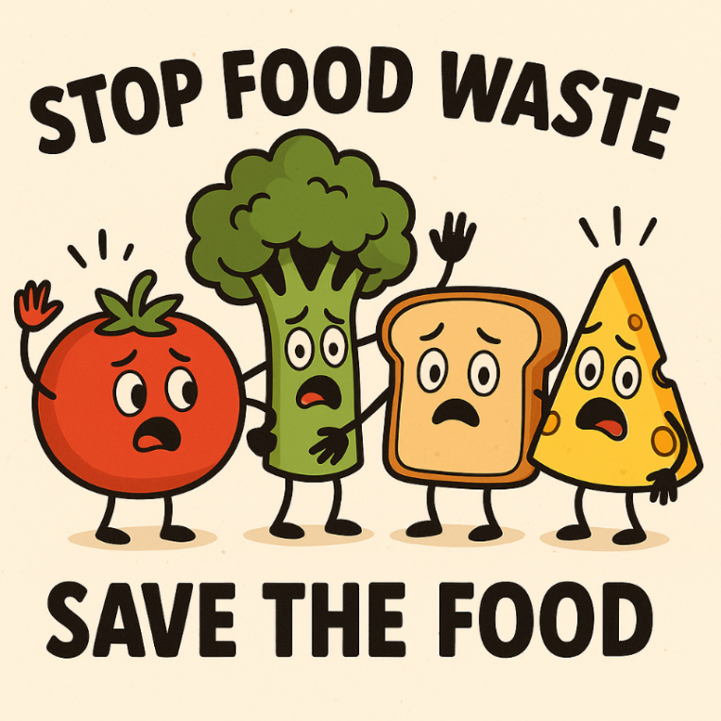
Gondolkodj globálisan, cselekedj lokálisan!
Minden falat számít!
Ha tudatosabban bánunk az étellel, azzal nemcsak környezetünket védjük,
hanem jövőnket is építjük.

